Slide 1
Les interprètes dans le milieu de la santé: caprice ou nécessité?
Par Farah Jaffal et Violette Kouatchou
R1 en médecine familiale
GMFU du Marigot
2 juin 2023
Sous la supervision de Dre Isabel Rodrigues

Slide 2
Aucun conflit d’intérêt à déclarer

Slide 3
Plan de la présentation
Introduction
Question PICO
Notre démarche
Méthode
Résultats
Discussion
Conclusion

Slide 4
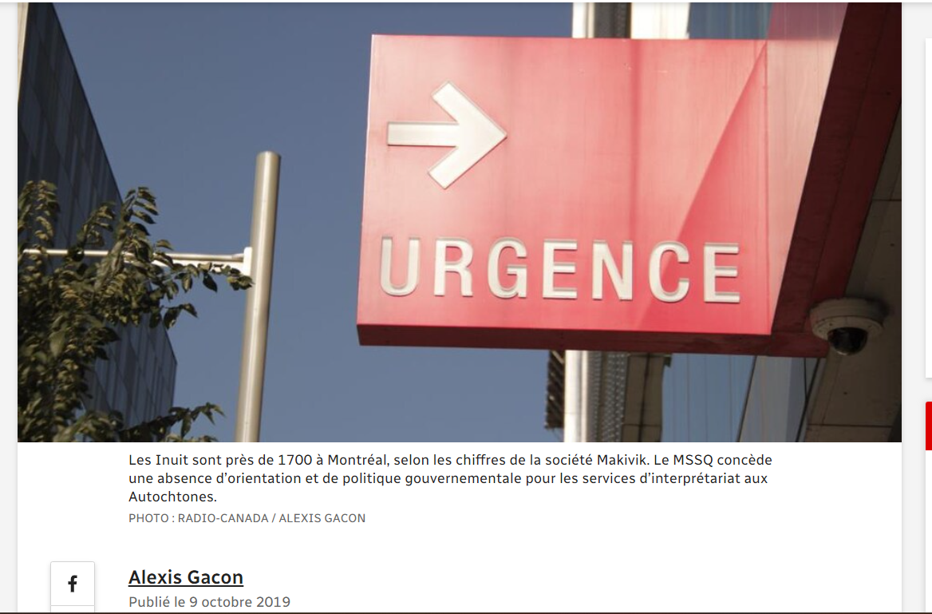
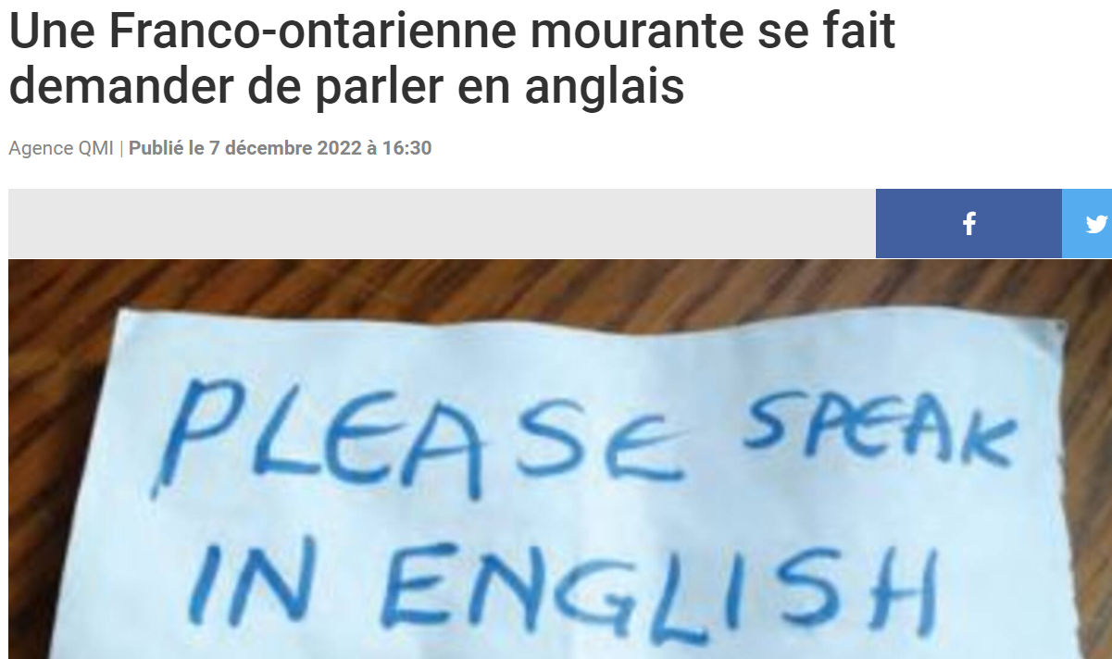

Slide 5
Introduction
La communication est très importante lors de l’évaluation d’un patient pour bien comprendre son problème médical et répondre à ses besoins.
Les obstacles à une communication peuvent entraîner
des retards de diagnostic
augmenter les hospitalisations non nécessaires et les réadmissions (Nourizina et al, 2016).
Ce sont les populations vulnérables qui seront le plus atteintes par les barrières linguistiques et favorisent ainsi les disparités en matière de santé chez ces dernières déjà mal desservies (De Moissac et al, 2019)

Slide 6
Introduction
12,7 % (4,6 millions de personnes) des Canadiens(es) parlent une langue autre que l’anglais ou le français (Statistique Canada, 2022)
Le recours à des services d’interprétation professionnelle est limité dans nos établissements de santé.
Par conséquent, on fera appel à un membre de la famille ou à un membre de l’équipe médicale lorsque possible

Slide 7
Notre question PICO
Chez les patients ne parlant pas la langue employée par l’équipe de soins, est-ce que l'implication d'un interprète professionnel comparativement à un interprète non-professionnel mène à une meilleure qualité de soins?

Slide 8
MÉTHODOLOGIE
Base de donnée interrogée: Ovid Medline en décembre 2022
3 catégories de termes recherchés (MesH), combinées avec « AND ».
o Translating (MesH, explose)
Interpreter professional interpreter
Non professional interpreter
o Communication Barriers (MesH, explose)
Communicat* barrier*
Language barrier*
o Quality of health care (MeSH, explose)
Quality of care
Notes:
Pour chaque sujet Mesh, vocabulaire libre utilisé et relié par OR

Slide 10
Résultats

Slide 11
Auteur-Année-Pays | Type de devis | Population visée | Objectif de l’étude
Abbato et al. 2019 Australie | Études rétrospectives par révision de dossiers | Adultes admis via l’urgence x 2 ans | Diff de durée de séjour + réadmission avec IP vs pas d’IP
Hartford et al. 2019 USA |  | Urgence ped x 14 mois 51826 entretiens, 45% avec interprète | Déterminer facteurs liés à l’usage d’I + différences de rendement (admission + transfert ICU)
Beagley et al. 2020 Australie |  | Pts admis ayant eu besoin d’un interprète x 10 ans | Impact IP sur durée d’hospit + taux de réadmission
Boylen et al. 2020 USA | Revue systématique | Revue 1990 à 2018 N: 1813 | Impact IP sur satisfaction, adhérence tx, durée d’hospit et réadmission pour pts hospitalisés.
Notes:
Par analyse d’enregistrements d’entrevues

Slide 12
Auteur/Année/Pays | Issues mesurées | Résultats IP vs I non P ou pas d’I
Abbato et al. 2019/ Australie | Durée de séjour (heures) Réadmission | ↓ reduction significative si à l’urgence (-22.4h en Moyenne ) 95% CI: 10,9-33,9) ↑ la durée de séjour (22,4h de plus) sur étages (p< 0.0001) Urgence ou étage : Ø d’association (OR: 0,89; 0,45-1,77)
Hartford et al. 2019/USA | Hospitalisation Admission + transfert ICU) | Si anglais limité ↓ hospitalisés (OR 0,69: 0,62-0,78) Si anglais limité ↑ de transfert 1e 24hrs aux Soins Intensifs (OR 1.76: 1,07-2,90)
Beagley et al. 2020/ Australie | Durée d’hospit + Sur 10 ans Taux réadmission | taux de réadmission : anglophones +1,8% vs anglophones -5.9% durée d'hospitalisation anglophones 2,4 jours et non anglophones 0.8 (diminution de -67% sur 10 ans)
Boylen et al. 2020/USA | Compréhension des soins hospitalisés | Meilleure compréhension avec IP (OR: 6.1; 95% CI 2,3-15,9) Durée consultation + courte 116 min VS 141 min Ø d’évidence trouvée pour adhérence tx, erreurs médicales.
Notes:
Par analyse d’enregistrements d’entrevues

Slide 13
Auteur-Année-Pays | Type de devis | Population visée | Objectif de l’étude
Flores et al. 2012 USA | Études prospectives par analyse d’enregistrement d’entrevues | N: 57 entrevues sur 30 mois | Comparer erreurs liées à l’I et conséquences qui en découlent
Labaf et al. 2019 Iran |  | N: 30 entrevues | Évaluer erreurs + impact clinique avec INP
Jaeger et al. 2019 Suisse | Étude transversale par enquête - sondage au MD famille et pédiatre en ambulatoire. | N: 599 réponses | Étudier barrières de langues et leurs conséquences
Schlange et al. 2022 USA | Revue narrative | Ne précise pas quelle étude inclue ni date | Comparer méthodes d’interprétation efficacité+fréquence
Notes:
F

Slide 14
RÉSULTATS
Flores et al. 2012 (étude prospective)
Erreurs de traduction (transmettre message avec erreurs) les plus fréquentes sont les omissions.
Labaf et al. 2019 (étude prospective)
Les erreurs de traduction les plus fréquentes: omission: 13 ; addition: 34. (azeri-perse).
IPN qui vivaient avec les patients ont fait plus d’erreurs.
50% d’erreurs sont considérées comme importantes donc pouvant avoir un effet négatif sur le Dx et Tx.
NB: 2 articles ci hauts : erreurs d’interprétation ou traduction
Jaeger et al. 2019 (étude transversale)
62,3% ont des difficultés à établir le bon diagnostic.
7,2% ont hospitalisé des patients sur doute de la compliance aux récommandations.
Schlange et al. (revue narrative)
Les personnes avec barrière de langue ont beaucoup plus de visite à l’urgence et des hospitalisations non-nécessaire
Satisfaction usager plus grande avec IP VS IPN (évalué avec questionnaire)
Notes:
F

Slide 15
DISCUSSION
Bien que limités, toutes les études concluent que la présence d’un interprète professionnel mène à de meileurs indicateurs de soins .
Dénote une sous-utilisation des interprètes professionnels dans les milieux
L’utilisation IP semble supérieure à IPN
Meilleure satisfaction de la qualité des soins reçus
Moins d’erreurs médicales en raison du meilleur recueil d’information

Slide 16
DISCUSSION : faiblesses méthodologiques
5 Études de cohortes
Biais de rappel.
Ø de mesure de risque (RR, rapport de risque)
Ø de lien de causalité établit (entre quoi et quoi)
Ø détails sur types d’erreurs cliniques commises ainsi que l’impact.
Ø d’analyse pour contrôler pour les facteurs de confusion possible
2 articles de synthèse
Revue narrative
Biais de sélection : absence d’évaluation de la qualité des études
Revue systématique
Hétérogénéité entre les études
Études disponibles de faible qualité
Étude transversale
Limite d’un portrait au moment du sondage

Slide 17
DISCUSSION : forces méthodologiques
1 revue systématique réalisé avec une méthodologie rigoureuse dans les règles de l’art (6 études)
Études surtout USA et Europe (meilleure validité externe)
Malgré l’hétérogénéité des devis, une concordance des résultats se dégage
Intéressant d’avoir la perception du point de vue des professionnel ainsi que des usagers.

Slide 18
CONCLUSION
Les résultats nous permettent de montrer l’importance d’utilisation des IP pour une meilleure qualité des soins et une meilleure satisfaction des usagers.
Pour le clinicien
Être sensibilisé à l'impact et les conséquences que cela peut avoir sur la prise en charge et relation de confiance médecin-patient.
Connaître les ressources de son milieu/communauté et la manière d’accéder aux services d’interprétation.
Pour les futurs recherches canadiennes
Précisions sur les erreurs d’interprétation et l’impact sur le DX et les soins
Manque d’études incluant une analyse coût bénéfice
Études comparant les Innovations technologiques/application mobile

Slide 19
CONCLUSION
S’inspirer ce qui se fait ailleurs…à Toronto:
Mise en place d’un service centralisé appelé Language Services Toronto (LST) crée en 2012
Service d’interprétation téléphonique mis à la disposition de 19 hôpitaux et 14 centres communautaires relevant Local Health Integration Network (LHIN), (Tam et al, 2021)
Interprète disponible jour et nuit
170 langues
Enquêtes menées suite LST montre satisfaction globale ad 90% patient et 95% chez les prestataires.

Slide 20
Questions ?
Un grand merci à Dre Isabel Rodrigues et à Mme Loredana Caputo pour leur encadrement!

Slide 21
RÉFÉRENCES
Abbato S, Greer R, Ryan J, Vayne-Bossert P, Good P. The Impact of Provision of Professional Language Interpretation on Length of Stay and Readmission Rates in an Acute Care Hospital Setting. J Immigr Minor Health. 2019 Oct;21(5):965-970. doi: 10.1007/s10903-018-0830-6. PMID: 30374856.
Boylen S, Cherian S, Gill FJ, Leslie GD, Wilson S. Impact of professional interpreters on outcomes for hospitalized children from migrant and refugee families with limited English proficiency: a systematic review. JBI Evid Synth. 2020 Jul;18(7):1360-1388. doi: 10.11124/JBISRIR-D-19-00300. PMID: 32813387.
Canada, Cour suprême du. « Renseignements Sur Les Dossiers De La Cour - Recherche. » Cour suprême du Canada, 3 décembre 2012. https://scc-csc.lexum.com/scc-csc/scccsc/fr/item/1552/index.do.
De Moissac, Danielle, and Sarah Bowen. « Impact of language barriers on quality of care and patient safety for official language minority Francophones in Canada ». Journal of Patient Experience 6, no. 1 (2019): 24-32. https://journals.sagepub.com/doi/full/10.1177/2374373518769008
Flores G, Abreu M, Barone CP, Bachur R, Lin H. Errors of medical interpretation and their potential clinical consequences: a comparison of professional versus ad hoc versus no interpreters. Ann Emerg Med. 2012 Nov;60(5):545-53. doi: 10.1016/j.annemergmed.2012.01.025. Epub 2012 Mar 15. PMID: 22424655.
Hartford EA, Anderson AP, Klein EJ, Caglar D, Carlin K, Lion KC. The Use and Impact of Professional Interpretation in a Pediatric Emergency Department. Acad Pediatr. 2019 Nov-Dec;19(8):956-962. doi: 10.1016/j.acap.2019.07.006. Epub 2019 Aug 5. PMID: 31394260; PMCID: PMC6855248.
Jaeger FN, Pellaud N, Laville B, Klauser P. The migration-related language barrier and professional interpreter use in primary health care in Switzerland. BMC Health Serv Res. 2019 Jun 27;19(1):429. doi: 10.1186/s12913-019-4164-4. PMID: 31248420; PMCID: PMC6598246.
Labaf A, Shahvaraninasab A, Baradaran H, Seyedhosseini J, Jahanshir A. The Effect of Language Barrier and Non-professional Interpreters on the Accuracy of Patient-physician Communication in Emergency Department. Adv J Emerg Med. 2019 Jun 2;3(4):e38. doi: 10.22114/ajem.v0i0.123. PMID: 31633093; PMCID: PMC6789075.
Légis Québec. « Act Respecting Health Services and Social Services ». Accessed March 9, 2021. http://legisquebec.gouv.qc.ca/en/ShowDoc/cs/S-4.2.
Norouzinia, Roohangiz, Maryam Aghabarari, Maryam Shiri, Mehrdad Karimi, and Elham Samami. « Communication barriers perceived by nurses and patients ». Global journal of health science 8, no. 6 (2016): 65. https://www.ncbi.nlm.nih.gov/pmc/articles/PMC4954910/
Statistics Canada. « Linguistic Characteristics of Canadians ». Canada's national statistical agency / Statistique Canada : Organisme statistique nationale du Canada, 23 juillet 2018. https://www12.statcan.gc.ca/census-recensement/2011/as-sa/98-314-x/98-314-x2011001-eng.cfm
Schlange SA, Palmer-Wackerly AL, Chaidez V. A Narrative Review of Medical Interpretation Services and their Effect on the Quality of Health Care. South Med J. 2022 May;115(5):317-321. doi: 10.14423/SMJ.0000000000001392. PMID: 35504613.
Tam, Vivian, Francine Buchanan and Claude Lurette. « Language Interpretation in Health Care: How Do We Meet Patients' Needs? » Healthy Debate, 17 février 2021. https://healthydebate.ca/2018/12/topic/language-interpretation-in-health-care/.

